Slide 1
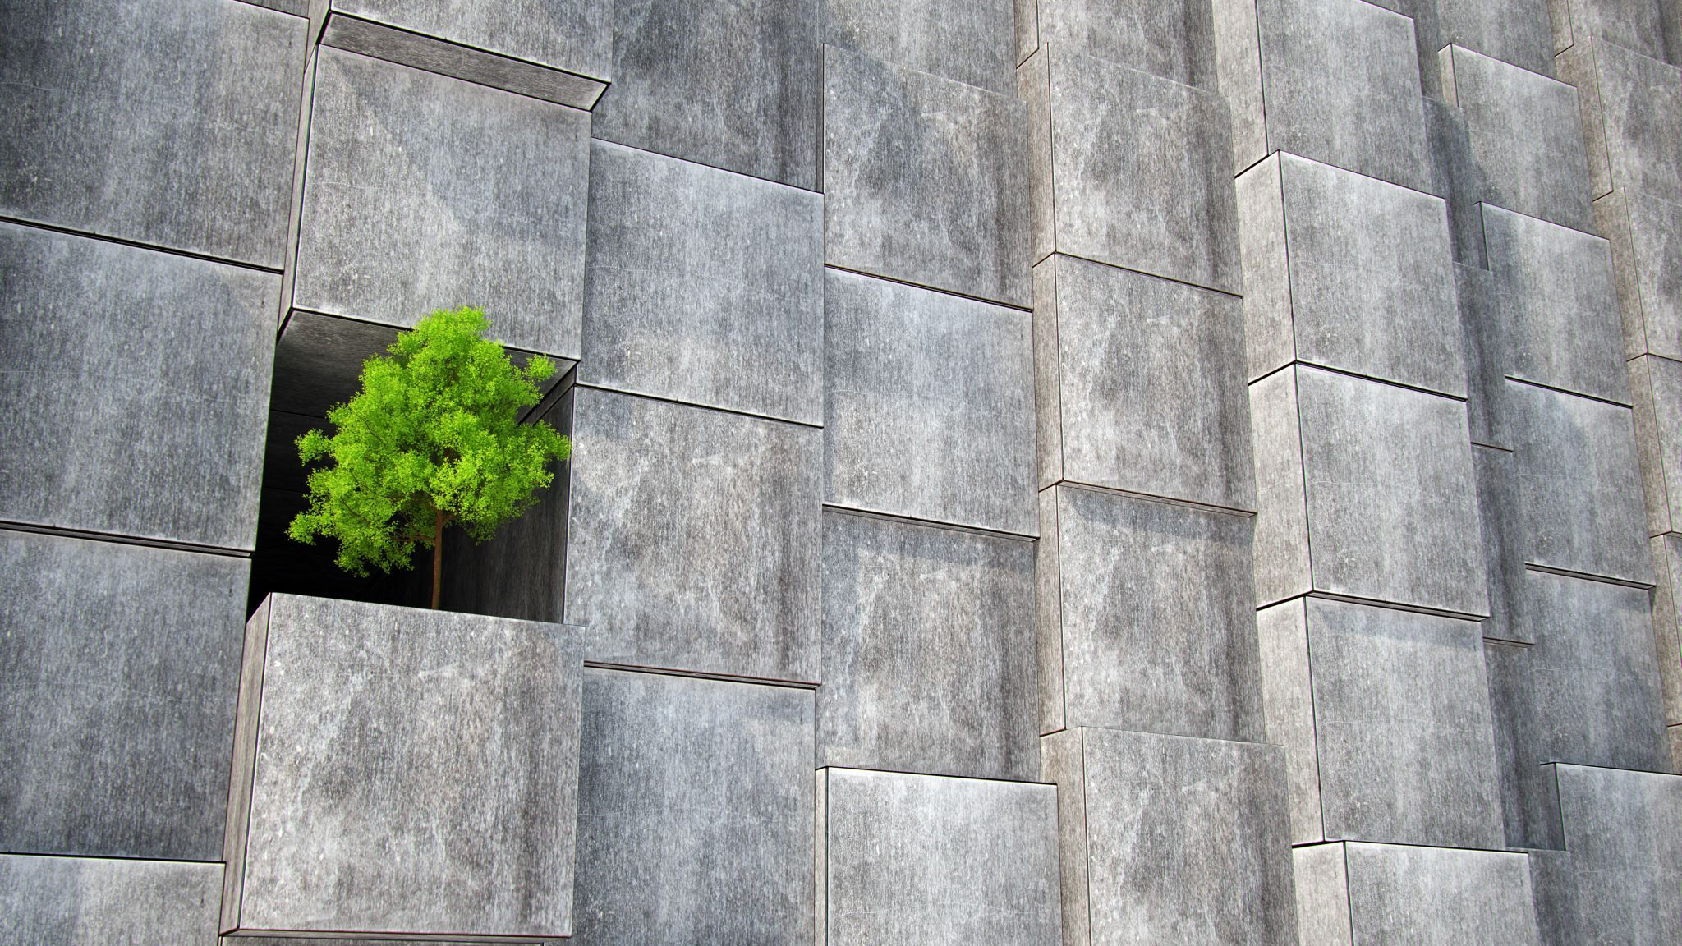
EKOLOGIA
Szymon rajca

Slide 2
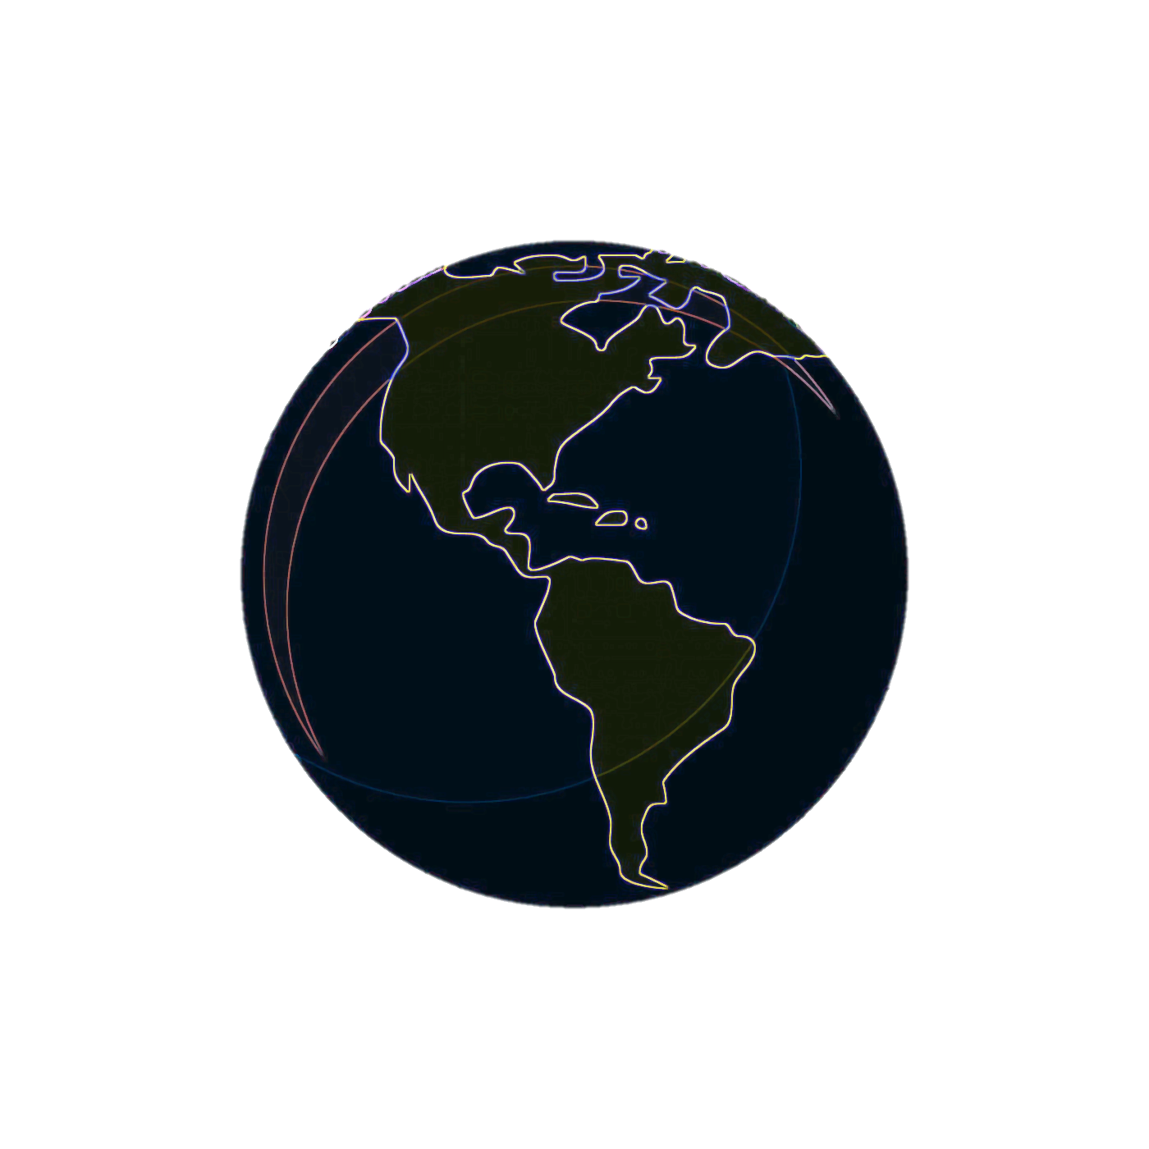
Ekologia
Nauka o strukturze i funkcjonowaniu przyrody, zajmująca się badaniem oddziaływań pomiędzy organizmami a ich środowiskiem oraz wzajemnie między tymi organizmami
Ekologia zajmuje się badaniem powiązań między organizmami żywymi a środowiskiem abiotycznym, opartych na różnego rodzaju interakcjach
Odkrywanie tych zjawisk dokonywało się od starożytności, ale ekologia jako samodzielna nauka rozwinęła się w zasadzie w XIX w

Slide 3
Dzialy ekologii
\
Ekologia populacyjna – zagadnienia dynamiki populacji lokalnych, problemy zasięgu i rozmieszczenia
Ekologia ewolucyjna – historia życia gatunków
Autekologia – nauka o funkcjonowaniu pojedynczych organizmów w ich środowisku
Synekologia – ekologia grup osobników
Geografia fizyczna kompleksowa – budowa, organizacja, zróżnicowanie i funkcjonowanie środowiska przyrodniczego traktowanego jako całość

Slide 4
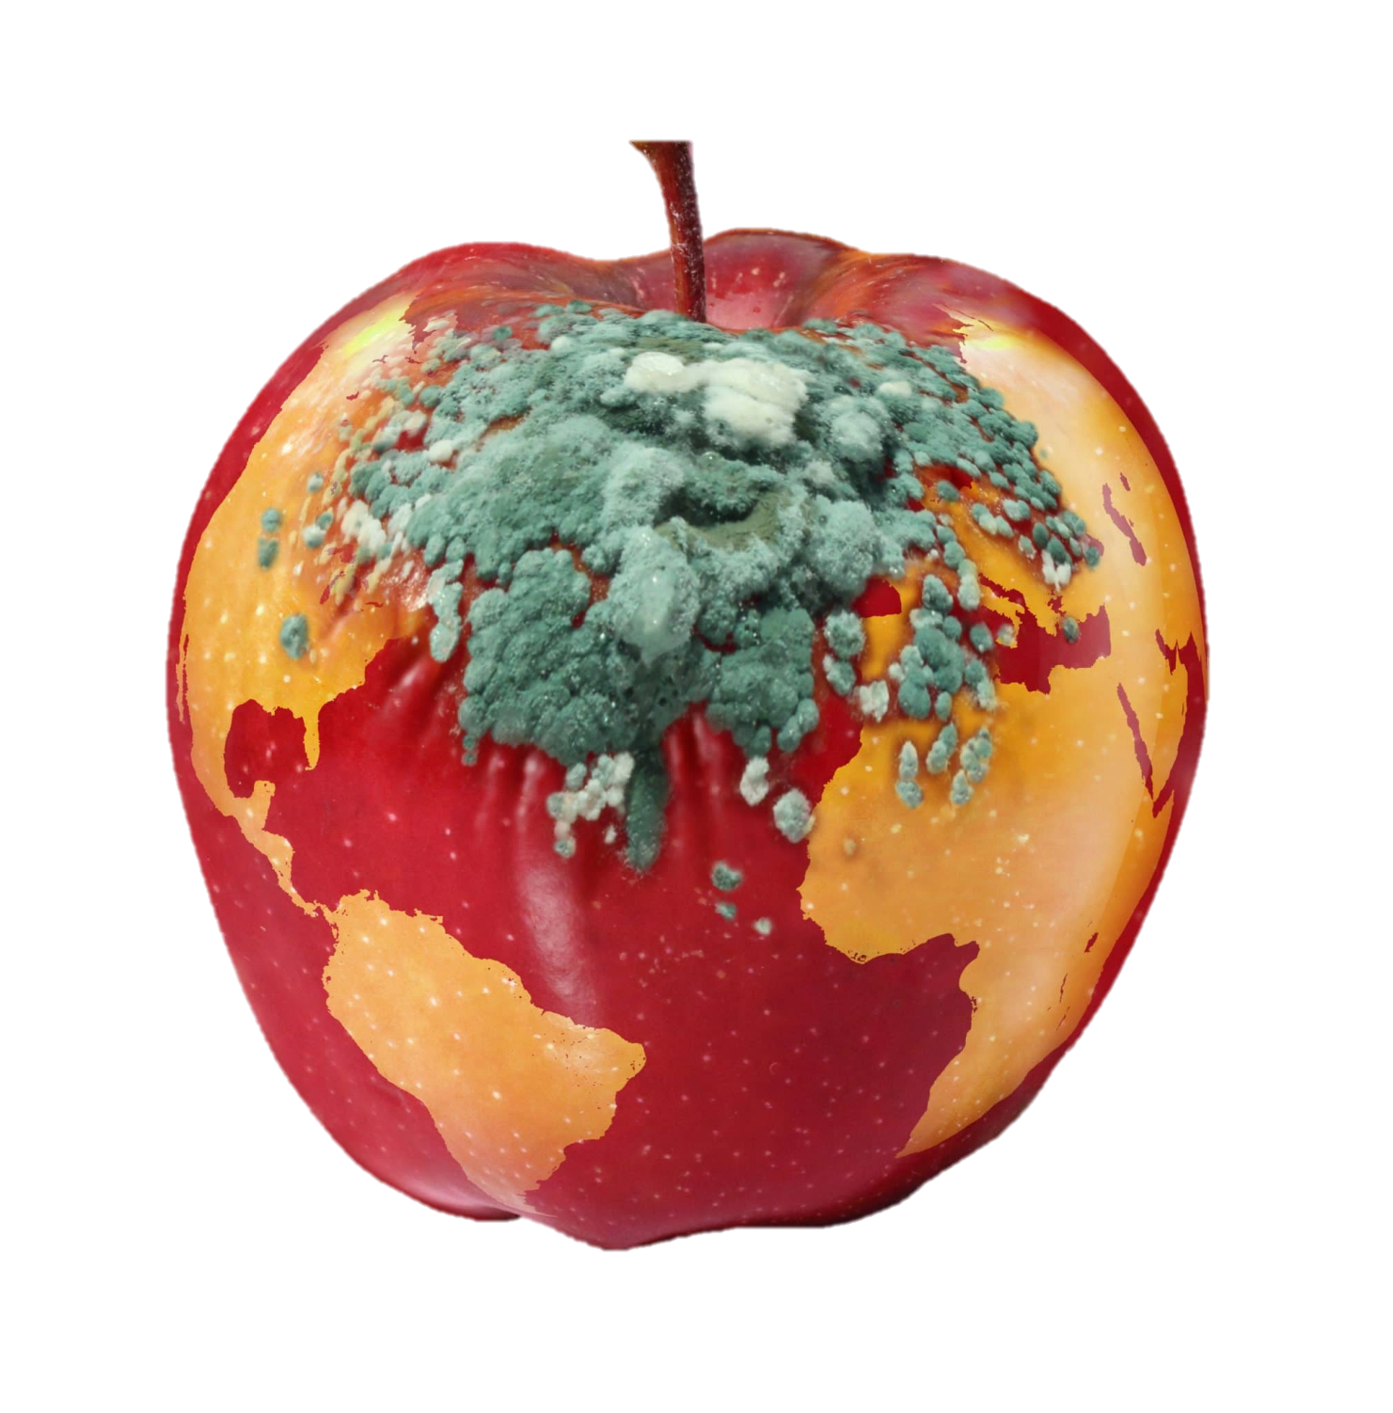
Zagrozenia ekologiczne
.
Konsumpcyjny tryb życia, dążenie ludzi do komfortu i bogactwa często prowadzą do nadmiernej eksploatacji dóbr naturalnych, zanieczyszczenia środowiska, zachwiania różnorodności biologicznej czy wreszcie do globalnych zmian klimatu. Obecnie naukowcy ostrzegają nas przed katastrofą o skali sięgającej całej naszej planety. Ponad 15 tysięcy naukowców ze 184 krajów opublikowało deklarację, w której ostrzegają, że zaniechanie działań na rzecz ochrony środowiska i ekosystemów grozi destabilizacją Ziemi. Maleje dostępność wody pitnej, postępuje wylesianie, zanika bioróżnorodność, emisja gazów cieplarnianych przybiera groźne rozmiary.

Slide 5
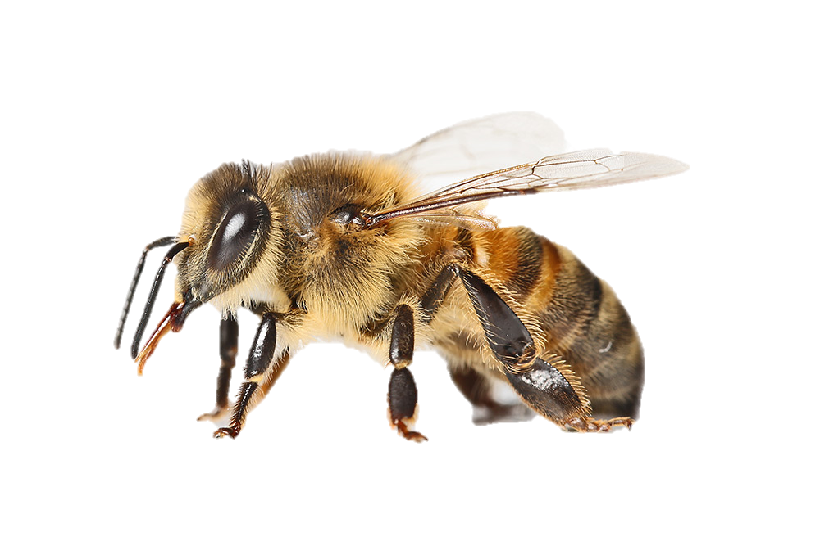
Spadek liczby owadów zapylajacych
,
Niedawno naukowcy z Niemiec ogłosili, że na zachód od Polski notuje się bardzo duży spadek liczby wielu gatunków owadów.
Niemieccy naukowcy badali owady przez 27 lat. W tym celu na terenie 63 obszarów chronionych ustawiali pułapki, w które wpadały insekty. Okazało się, że między 1989 a 2016 rokiem łączna masa pochwyconych owadów, w okresie od maja do października, zmalała aż o 77%.
Prawdopodobne czynniki sprawcze to utrata siedlisk, zmiany klimatu, gospodarka rolnicza oparta na pestycydach.

Slide 6
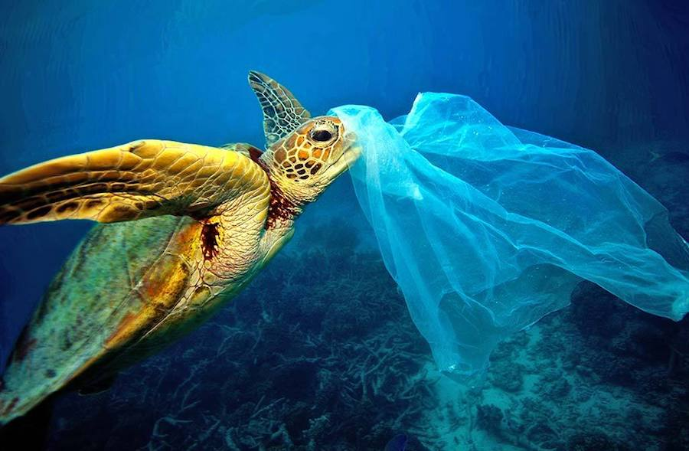
Plastikowe wyspy smieci
,
Pacyfik pełen jest śmieci! Wbrew potocznym wyobrażeniom, nie są to dryfujące butelki czy worki foliowe, ale plastikowe drobinki wielkości ziarna ryżu, rozsiane niczym plankton i niezwykle trudne do usunięcia.
Drobinki są efektem działania wiatru, wody i słońca, na plastik, który ulega rozdrobnieniu, ale nadal zachowuje swoje właściwości. Naukowcy odkryli już dwie ogromne, pływające wyspy odpadów.

Slide 7
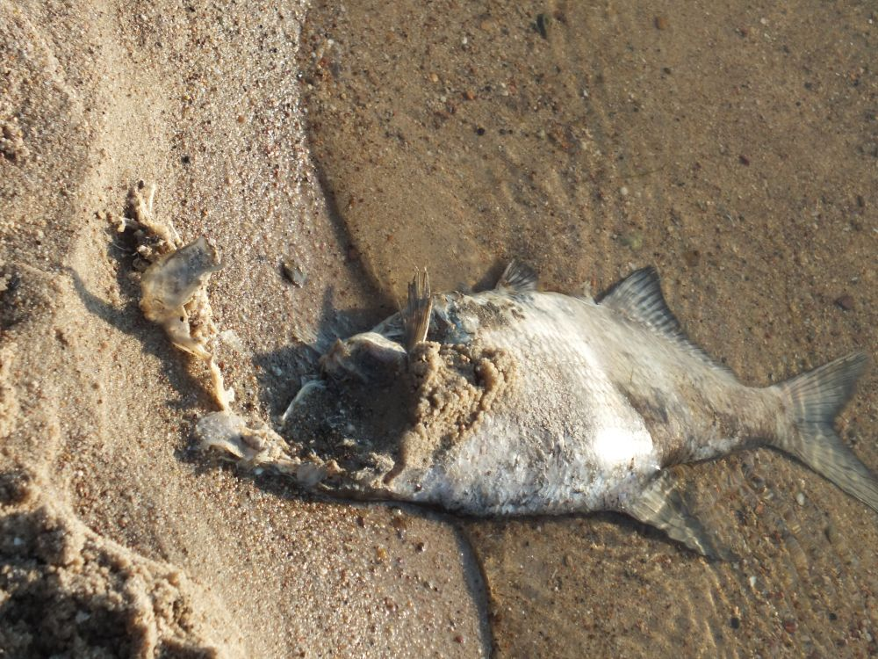
Eutrofizacja zbiorników wodnych – martwe strefy
Wody nie są już oazami życia Najnowsze szacunki wskazują, że liczba tzw. stref martwych w oceanach wzrosła o 75%. Martwe strefy to obszary o zbyt niskiej zawartości tlenu dla przeżycia organizmów, czy to roślinnych, czy zwierzęcych; rozciągają się często na kilkaset lub nawet kilka tysięcy kilometrów kwadratowych. Są rezultatem procesów eutrofizacji, czyli nadmiernej żyzności zbiorników wodnych, spowodowanej wzrostem zawartości środków piorących i innych detergentów z fosforanami oraz intensyfikacją nawożenia. Chemikaliami, które spływają rzekami do mórz i oceanów.

Slide 8
Dodatkowe informacje
Człowiek i świat Natury- jest to filmik opisujący krytyczne postępowanie ludzi w formie animacji: https://www.youtube.com/watch?v=YkKaphRWJ2M
Jak dbać o środowisko- czyli łatwe i proste sposoby jak dbać o środowisko: https://columbusenergy.pl/blog/jak-dbac-o-srodowisko/ oraz https://www.youtube.com/watch?v=0peEFgL4drQ

Slide 9
Dziekuje za uwage
,
,
Źródła:
Wikipedia, Zdjęcia google, wlaczoszczedzanie.pl

